Slide 1


Presentación del proyecto PÏNWÏ
Introducción a la Ingeniería del Software
Curso 2021-2022
Grupo 5 - SOFTIX

Slide 2
01
Introducción - El problema
02
La solución
03
El equipo y el trabajo en equipo
04
Actividades de Ingeniería de Software
05
Desarrollo/Despliegue
06
Resultado
07
Conclusiones

Slide 3
01
Introducción - El problema

Slide 4
Introducción - El problema
Aplicación web
Entretenimiento no adictivo en línea

Slide 5
02
La solución

Slide 6
La solución
Limitación del tiempo de juego
Juego que sea de utilidad para pensar y aprender sobre la cultura general
Una motivación para jugar

Slide 7
03
El equipo y el trabajo en equipo

Slide 8
El equipo y el trabajo en equipo
Miembros Roles
Fernando Calvo Díaz --> Diseñador y Analista
Javier Carmona Gálvez --> Desarrollador y Scrum Master
Alejandro Caro Casado --> Tester y Analista
Susana Gómez Álvarez --> Tester y Analista
F. Javier Martín Luque --> Tester y Desarrollador
Miguel Moya Castillo --> Product Owner y Diseñador
Alejandro Ramos Peña --> Desarrollador y Scrum Master
Alba Sánchez Ibáñez --> Diseñador y Product Owner
Jose Torres Postigo --> Desarrollador y Scrum Master

Slide 9
Dificultades del trabajo cooperativo
Inexperiencia
Cambio repentino de ideas
Organización

Slide 10
Ventajas del trabajo cooperativo
Compenetración entre los compañeros
Ayuda mutua ante problemas
División del trabajo

Slide 11
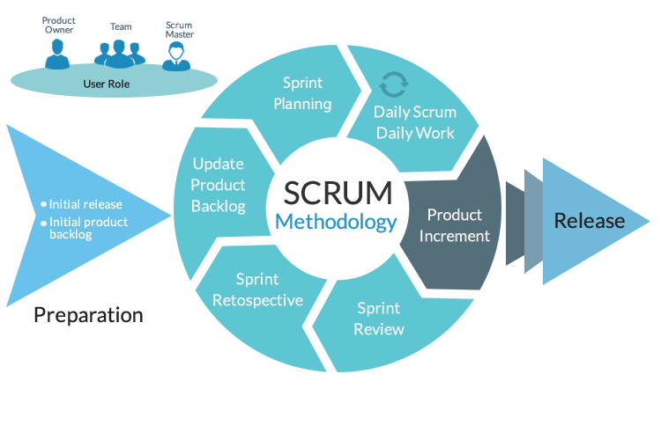
Método elegido de organización

Slide 12
04
Actividades de Ingeniería de Software

Slide 13
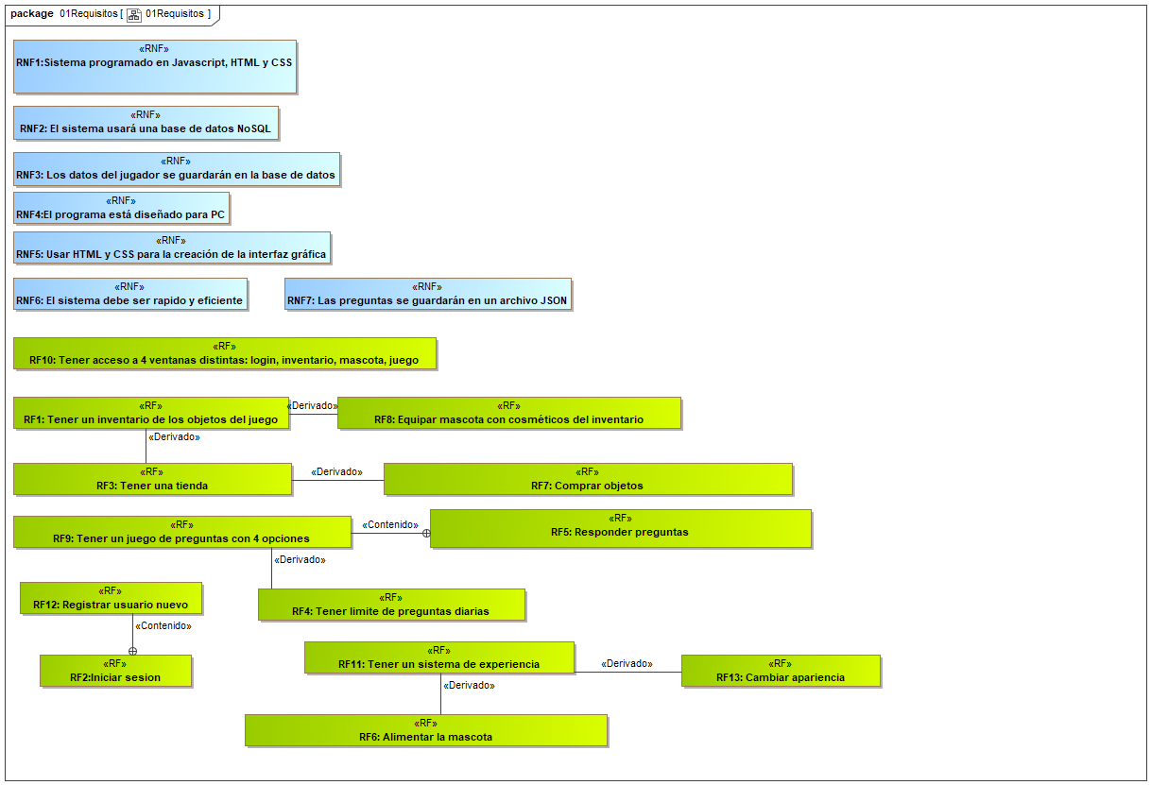
Requisitos

Slide 14
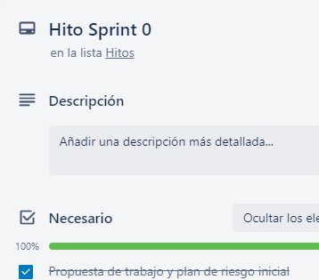
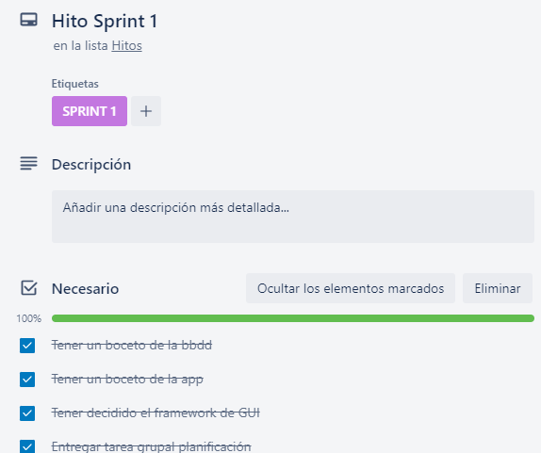
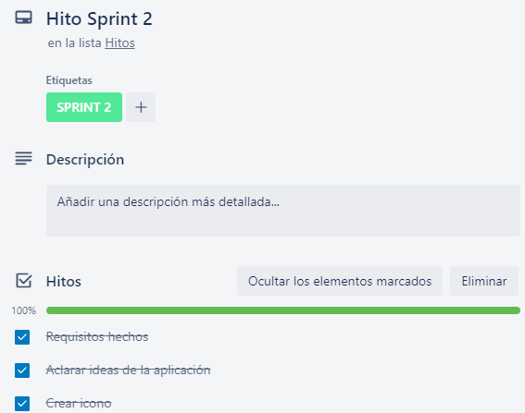
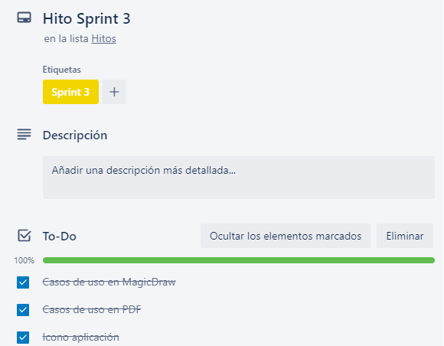
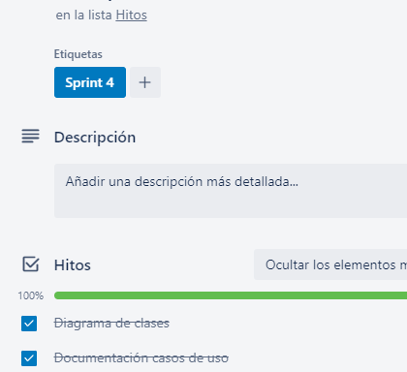
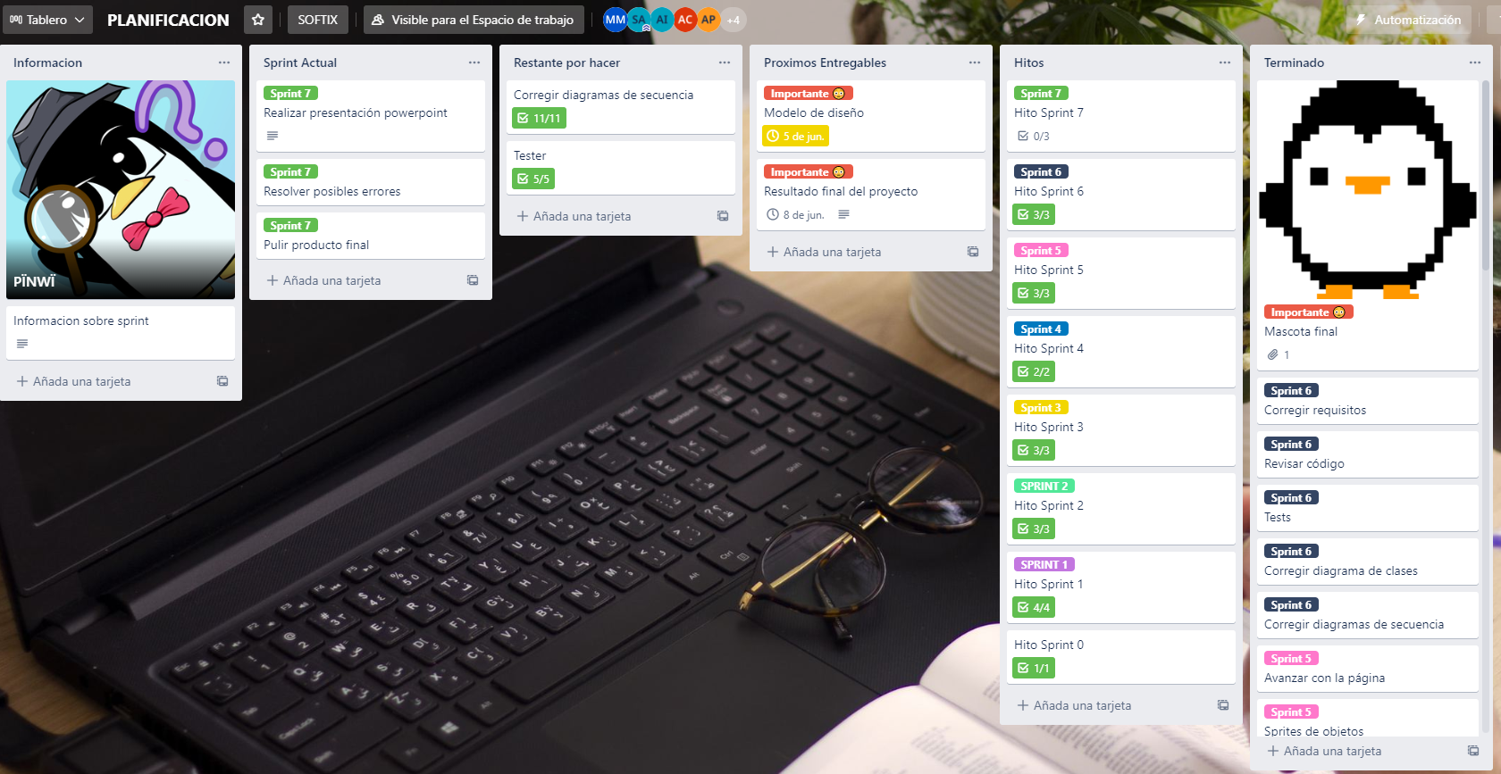
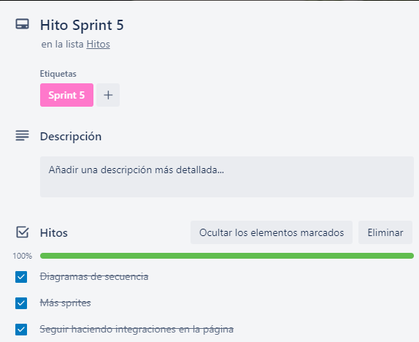
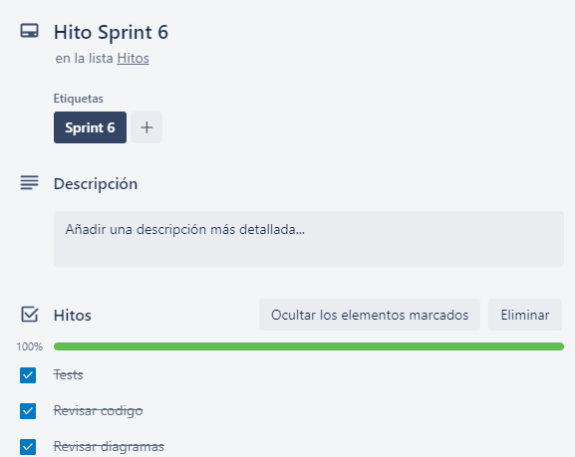
Planificación

Slide 15
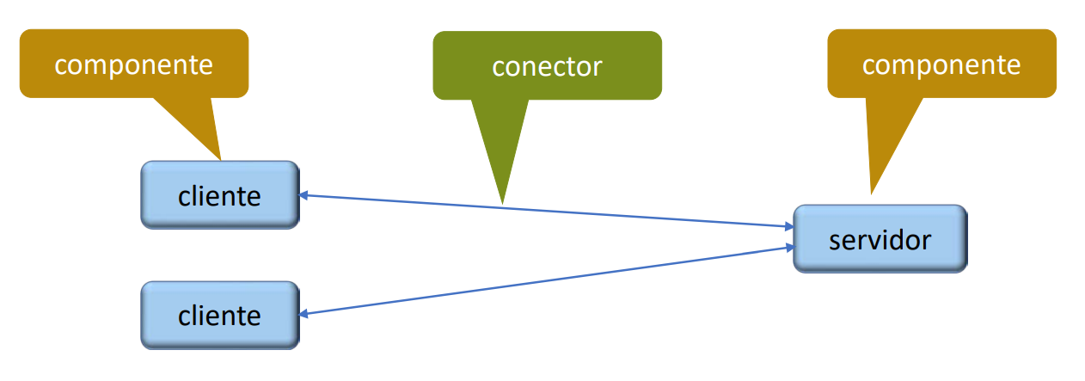
Arquitectura
Usamos una arquitectura cliente-servidor
Esta arquitectura está basada en web y diseñada para ser usada en ordenadores

Slide 16
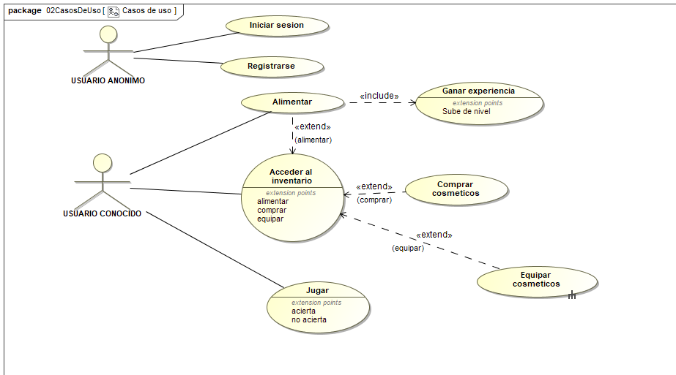
Casos de Uso

Slide 17
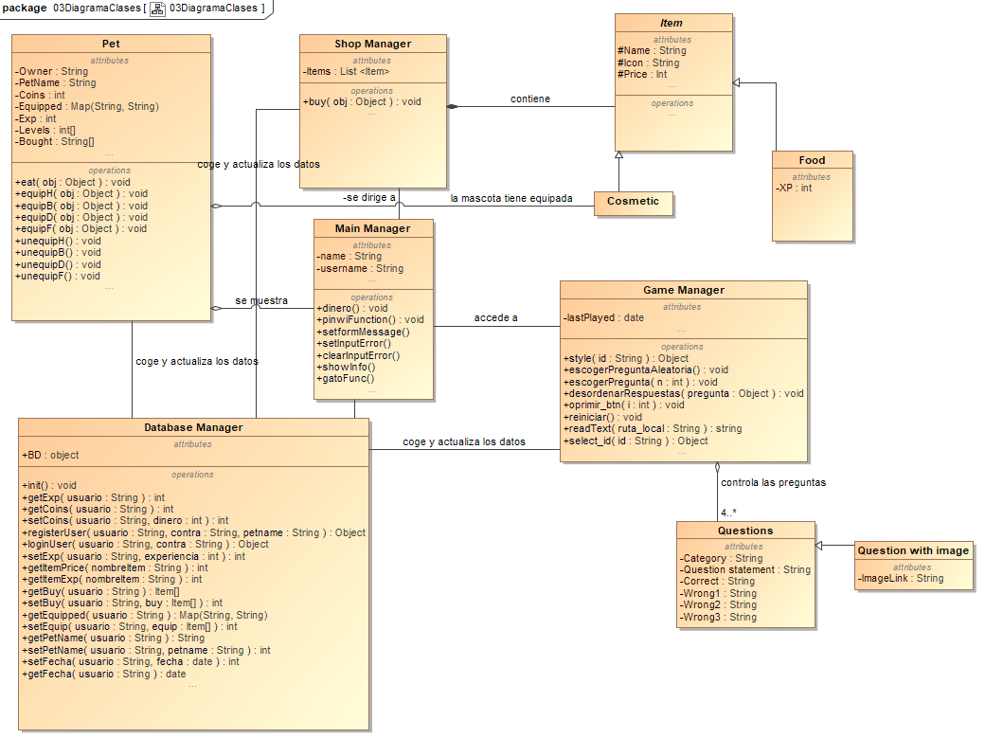
Diagrama de Clases

Slide 18
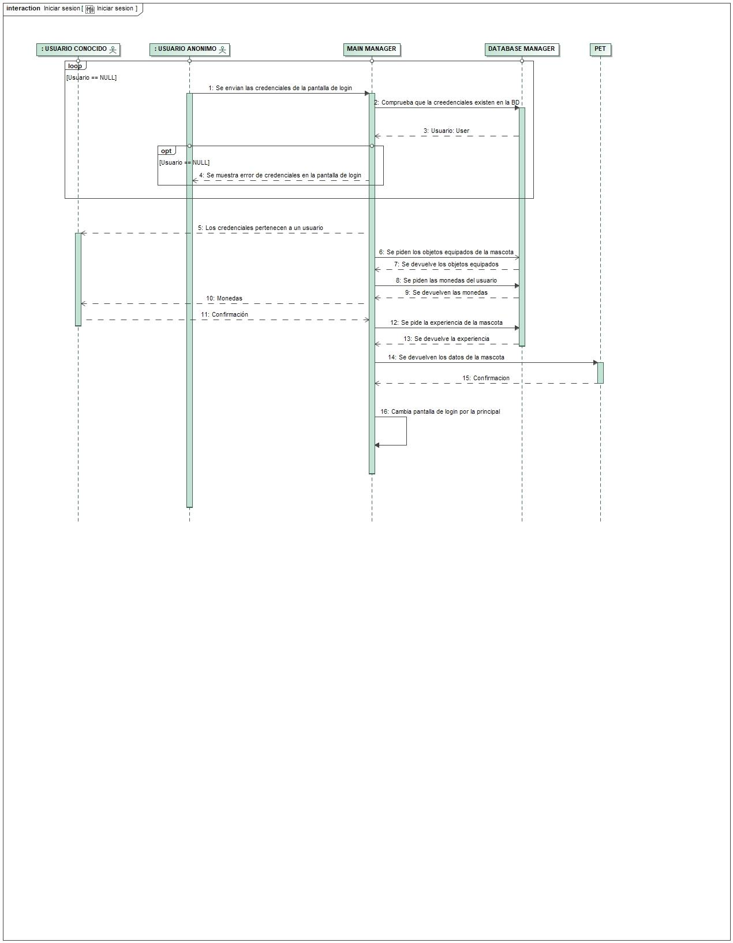
Diagrama de Secuencias

Slide 19
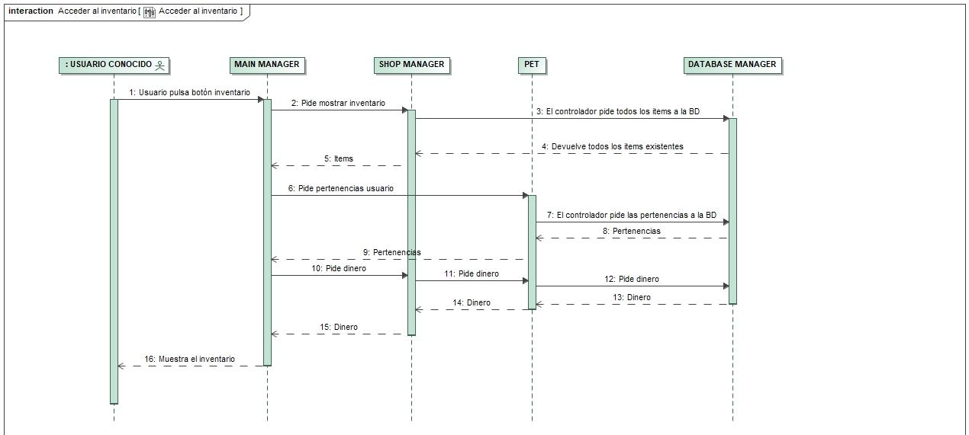
Diagrama de Secuencias II

Slide 20
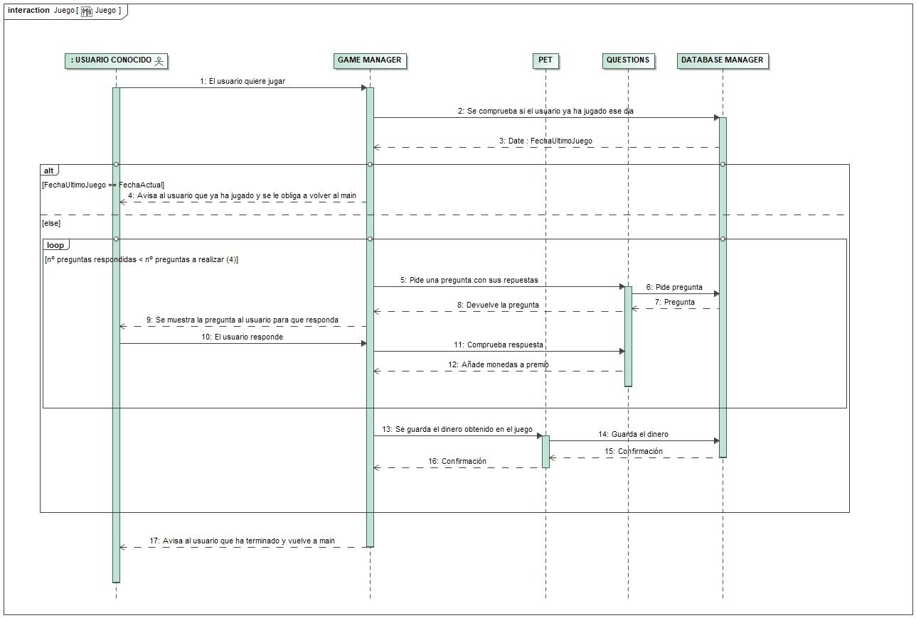
Diagrama de Secuencias III

Slide 21
05
Desarrollo/Despliegue

Slide 22
Estrategias y Herramientas
Trabajo Colaborativo:
GitHub
Trello
Google Documentos
Discord
Elaboración de Proyecto:
MagicDraw
Paint Tool Sai 2
Pixilart
Visual Studio Code

Slide 23


Modelo de Implementación
Aplicación programada con JavaScript, HTML y CSS
Test realizados con Jest

Slide 24
Pruebas
Uso de dos entornos de pruebas:
JSDOM: pruebas sobre manipulación de interfaz. (creación de mock de base de datos).
Node: pruebas con módulos (base de datos).

Slide 25


Despliegue
Base de datos hosteada en Cloud Firestore (Firebase)
Aplicación hosteada en Github Page

Slide 26
06
Resultado
https://mikemece.github.io/

Slide 27
07
Conclusiones
Importancia de una buena planificación en el proceso de desarrollo
Adaptabilidad a los cambios surgidos durante el desarrollo
Adquisición de nuevos conocimientos informáticos

